Slide 1



机器学习准备
覃雄派

Slide 2
提纲
人工智能与机器学习
机器学习的流程
表示模型：为机器学习准备数据
机器学习的分类
机器学习准备

Slide 3
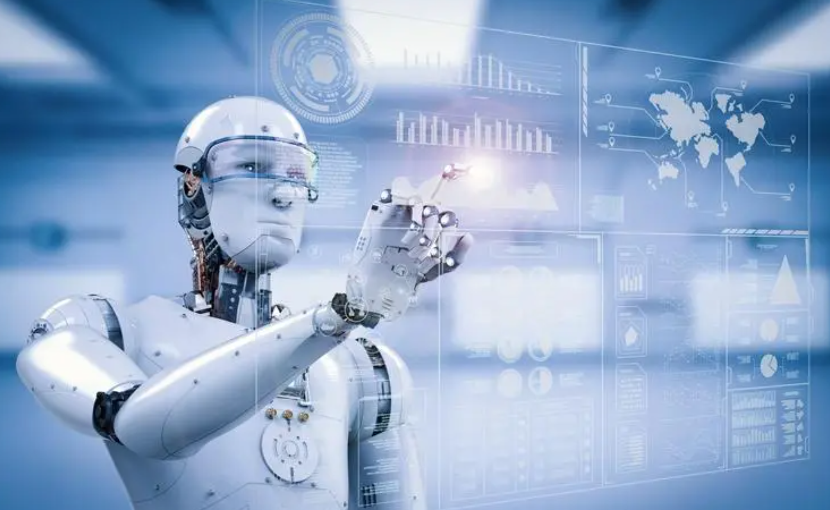
机器学习准备
人工智能与机器学习
人工智能(Artificial Intelligence)，指的是能和人一样进行感知、认知、决策、执行的人工程序或系统
人工智能从1956年被提出至今，经历了三次大的热潮
21 世纪初，随着深度学习技术在图像、音频、视频、文本等数据处理领域的突破，人工智能迎来最新的第三次浪潮
在某些感知领域、甚至带有决策的游戏领域，人工智能的能力已经超越了人类

Slide 4
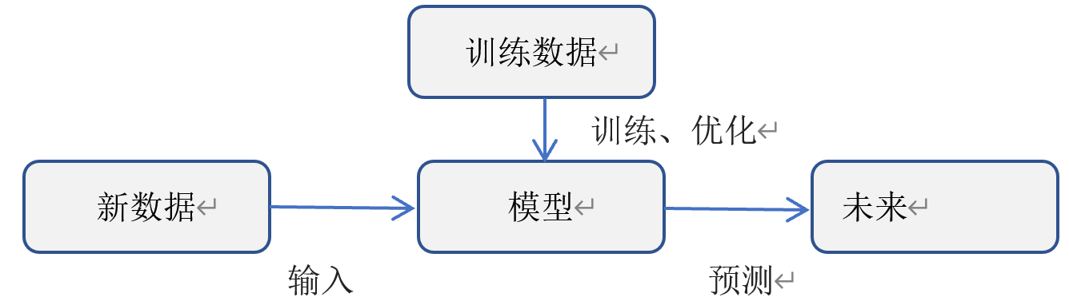
机器学习准备
人工智能与机器学习
机器学习是人工智能的子领域，它研究如何教给计算机自我学习的能力，而不是让机器按照固定的程序运行
简而言之，机器学习就是使得计算机对一部分数据进行学习，得出某一模型，然后利用这个模型，对其它数据进行预测和判断的方法
某种意义上，这个过程和人的学习过程还是挺类似的，比如人通过学习获得了一定的经验，有了经验，就可以对新问题进行预测

Slide 5

机器学习准备

Slide 6
机器学习准备
机器学习的基本流程
(1)业务场景分析
首先要对业务场景进行分析，了解业务痛点问题，看看机器学习技术是否可以、以及如何解决这些问题，进而把业务需求抽象成机器学习问题
业务抽象，就是把我们遇到的业务需求，抽象成机器学习的分类、聚类、回归、降维等应用场景
(2)数据处理
我们需要收集足够的数据，这些数据可能需要经过清洗，以便剔除错误、重复、缺失、不一致等状况，保证数据是高质量的
接着，这些数据需要经过一定的转换，变成易于机器学习模型处理的形式(向量)；包括对数据进行离散化、规范化(归一化)、标准化等
有时候，还需要把数据中的特例情况（Outlier），单独拎出来(处理)，剩下的数据去做机器学习，避免特例数据的干扰
对于监督式机器学习来讲，还需要对数据集进行人工标记

Slide 7
机器学习准备
机器学习的基本流程
(3)训练机器学习模型和评价
然后，用这些数据训练一个机器学习模型，并且对模型进行评价
一般把数据切分成两份，分别是训练集和测试集
根据选择好的算法，进行训练，得到算法模型
利用测试数据，完成模型的质量评估
(4)使用机器学习模型
最后，当我们遇到新的数据(样本)的时候
就可以利用机器学习模型进行预测

Slide 8
机器学习准备
机器学习的基本流程
为了建立更好的模型，有可能需要对特征进行选择，称为特征工程
特征工程的目的，是挑选相关的、具有解释作用的自变量，无关的、污染的自变量剔除掉
也就是从数据中，挑选出对预测结果有用的特征
比如我们要对贷款客户进行信用评分，他们的学历、工作、收入、婚否等，应该是我们关心的。
但是他们的血型、身高等，则没有必要了
从大量特征中，抽取少部分特征，可以加快机器学习算法的训练过程，因为数据少了
同时模型也变得简单多了，简单模型可以避免过拟合，提高泛化能力

Slide 9
机器学习准备

Slide 10
机器学习准备
表示模型——为机器学习准备数据
为了运用机器学习模型，给我们的业务赋能，需要对业务对象进行数字化(向量化)
此处介绍如何对实体、文本、图(Graph)、图像(Image)等进行向量化，
以便构造样本，来训练机器学习模型
实体、文本、图(Graph)、图像(Image)
向量
机器学习模型

Slide 11
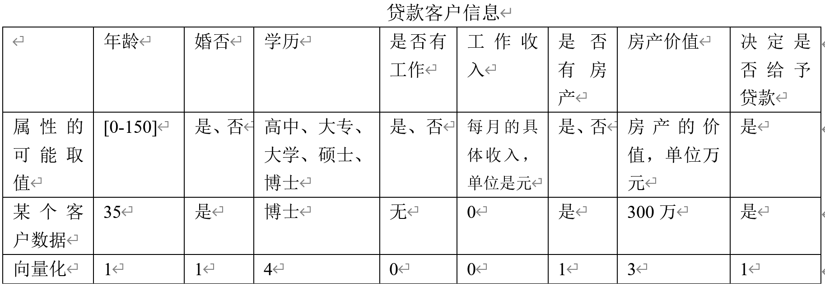
机器学习准备
表示模型——为机器学习准备数据
实体的数字化(贷款客户信息)
(1)年龄是数值型数据，可以直接使用，也可以进行离散化处理，比如把年龄分成老、中、青三个年龄段(具体分界线可以调整)，然后用2、1、0分别代表老、中、青
此处，某客户为35岁属于中年，转换为1
(2)婚否的取值有是、否两种可能，所以它是类别型数据，我们用1、0表示是、和否
(3)学历有高中、大专、本科、硕士、博士等几个可能取值，是类别型数据，我们分别用0、1、2、3、4来表示“高中”、“大专”、“本科”、“硕士”、“博士”
此处，某客户的学历为博士，所以转换为4

Slide 12
机器学习准备
表示模型——为机器学习准备数据
实体的数字化(贷款客户信息)
(4)是否有工作和是否有房产，都是类别型数据，处理方式和婚否是一样的
(5)工作收入和房产价值都是数值型数据，我们在这里描述工作收入的处理，房产价值的处理是类似的
我们对工作收入进行离散化处理，比如工资字段的范围在0-8,000之间，我们把0到8,000的工资，按照1,000元为一个档位，分为8档，用0、1、2、3、4、5、6、7这样的数值来表示
银行不关心你的工资的具体数额，而是关心你的工资收入属于什么水平，对构建放贷评分模型有什么解释作用

Slide 13
机器学习准备
表示模型——为机器学习准备数据
实体的数字化(贷款客户信息)
我们也可以保留工作收入、和房产的原始数值不做改变，但是发现工作收入用的单位是元，而房产的单位是万元，量纲不一样
在某些机器学习算法的处理过程中，会引起一系列的问题
这时候就需要对数值型数据进行规范化处理，把数值缩放到[0,1]的范围内，也就是把工作收入和房产收入，都缩放到[0,1]之间
取得最低、最高工作收入，对工作收入进行变换即可
房产价值也同样处理

Slide 14
机器学习准备
表示模型——为机器学习准备数据
实体的数字化(贷款客户信息)
上述客户的属性数据，经过数字化后，形成一个样本，包含X部分(自变量)和Y部分(标注、或者输出)
上述实例中的Y就是决定是否给予贷款的字段，其它属性则一起构成X
该客户是个中年人，虽然暂时没有工作，但是他有房产，是已婚的，学历也挺高，银行决定给予其贷款

Slide 15
机器学习准备
表示模型——为机器学习准备数据
我们根据历史放贷情况，收集大量客户的类似信息
形成样本集，就可以训练一个模型
用这个模型对新来的客户进行评判，决定是否给予放贷的评定
训练样本
机器学习模型
新样本
决定是否给予放贷的评定

Slide 16
机器学习准备

Slide 17
机器学习准备
表示模型——为机器学习准备数据
文本的数字化
为了说明文本的表示模型，我们选择了3个很短的文档
Doc1: I am a boy a boy.
Doc2: You are a girl a girl.
Doc3: We are different, different, different.

Slide 18
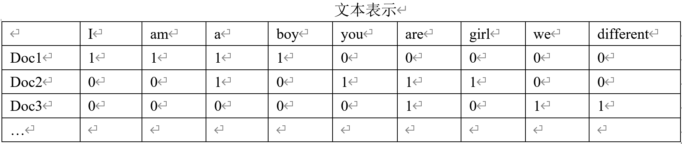
机器学习准备
表示模型——为机器学习准备数据
文本的数字化
首先，我们从这些文档中，提取词项(单词)建立一个字典，就是表中的第一行
在字典里，每个词项(单词)对应一个序号，比如I对应序号0(序号从0开始)
然后，针对每个文档进行编码，把文档转换成一个向量
编码的规则是，如果这个文档中有某个词项，那么向量的相应分量为1，否则为0

Slide 19
机器学习准备
表示模型——为机器学习准备数据
文本的数字化
文档的每个词项，都表示为0/1的分量，丢失了一些关键信息
比如“We are different, different, different”这句话里面，different出现3次，显得很重要
在上述0/1表示法里，无法表达出来
对其进行改进的办法，是使用词项出现的次数(计数、或频率)填充上述分量
比如doc3对应的different词项的分量，应该为3
这种表示法，称为计数法(Counter)
3

Slide 20
机器学习准备
表示模型——为机器学习准备数据
文本的数字化
计数法仍然有一些固有的缺陷，更为合理的表示法是TF-IDF表示法
0/1表示法、计数法、TF_IDF表示方法等，无法区分“我爱你”和“你爱我”这样两个文档所表达的不同语意，因为它们都用了“我”、“爱”、“你”三个汉字，因为这些表示法忽略了词序
为了解决这个问题，需要用到N-Gram技术
此外，文本的嵌入(Embedding)表示、以及基于深度学习技术的文本表示学习，是几年来发展起来的表示法

Slide 21
机器学习准备

Slide 22
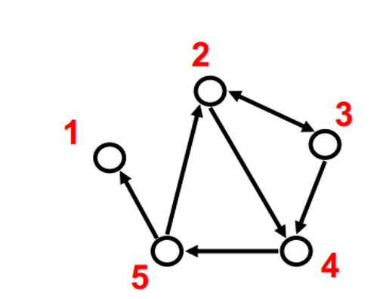
机器学习准备
表示模型——为机器学习准备数据
图的数字化
社交网络可以绘制成一张图
图论是社交网络分析的基础
根据论述的需要，“节点”、“顶点”、“行动者”可以交换使用
而“边”、“连接”、和“链路”可以交换使用
“图”和“社交网络”也可以交换使用
社交网络可以使用三种方式进行表示
分别是邻接矩阵(Adjacency Matrix)、边列表(Edge List)、邻接关系列表(Adjacency List)等

Slide 23
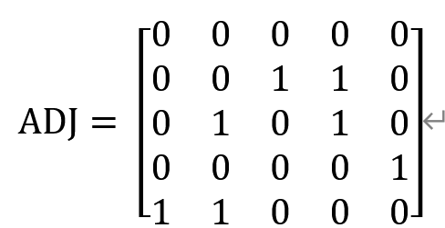
机器学习准备
表示模型——为机器学习准备数据
图的数字化：邻接矩阵

Slide 24
机器学习准备

Slide 25
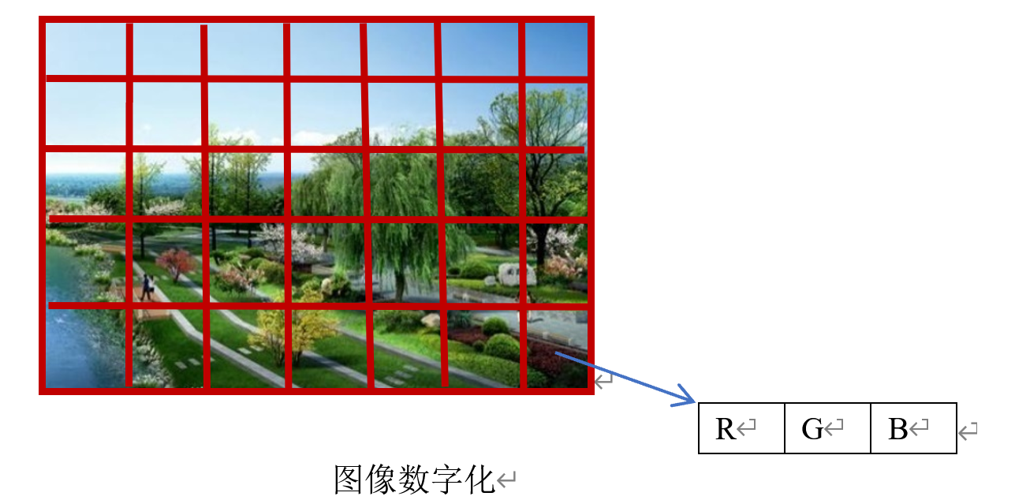
机器学习准备
表示模型——为机器学习准备数据
图像的数字化

Slide 26
机器学习准备

Slide 27
机器学习准备
表示模型——为机器学习准备数据
标量、向量、矩阵、张量
单纯的一个数量，称为标量(Scalar)，比如今天的平均气温
而向量(Vector)往往包含若干分量，比如上文中，为了描述贷款客户，需要用若干个属性表示
为了表示一张灰度图片，我们需要用到矩阵(Matrix)，矩阵的每个元素表示一个像素
而为了表示一张彩色图片，一个矩阵已经不够了
我们可以把图片看作由三个平面构成，分别对应图片的各个像素的红色、绿色、蓝色分量，那么图片就表达为三个矩阵，三个矩阵一起形成张量(Tensor)
我们可以把矩阵和张量转化为一个向量
对于矩阵，把每一行连接起来，就是一个大的行向量
既然一个矩阵可以转化为一个向量，张量也就很容易地转化为一个向量，因为张量可以看作是若干矩阵叠加在一块构成的
机器学习模型的输入——向量

Slide 28
机器学习准备
机器学习模型的输出
对于二分类模型来讲，输出有2个类别，比如是否给予贷款发放，取值有是或者否，那么用1和0表示输出即可
但是有些分类模型是多类别分类，也就是输出有若干个类别。
比如对手写数字图片的识别，预期的输出有10个类别，分别对应数字0、1、2、3、4、5、6、7、8、9
一般来讲我们可以对输出进行编码，把0表示为向量[1,0,0,0,0,0,0,0,0,0]，1表示为[0,1,0,0,0,0,0,0,0,0]等，也就是把一个10维的bit向量，相应下标置为1，其它位置则置为0，表示对应某个数字的输出
对于回归问题来讲，我们往往要预测一个值
一般直接使用数值型的输出值，作为样本的Y部分即可
比如预测明天的股票价格，用价格作为输出即可

Slide 29
机器学习准备

Slide 30
机器学习准备
机器学习分类
(1)有监督学习
在有监督学习中，训练样本数据有对应的目标值，也就是样本有X部分和Y部分
X是自变量，Y是因变量，或者说X是输入，Y是预期输出
监督学习通过对数据样本中X和Y关系的学习，学习到它们之间的映射关系
监督学习，包括分类和回归
比如识别邮箱里的垃圾邮件，就是一个分类问题
首先需要收集一些历史邮件，包括垃圾邮件和正常邮件，并且进行标记，这个标记就是Y
然后利用这些有标记的数据进行模型训练
当我们接收到新的邮件的时候，利用这个模型，就可以识别这个邮件是不是垃圾邮件

Slide 31
机器学习准备
机器学习分类
(1)有监督学习
在股票预测中，利用股票数据里面的自相关性，也就是股价和自己的历史具有某种相关性，我们可以把今天以及今天以前的K天的价格作为自变量，明天的价格作为因变量
在历史数据上，用K+1大小的滑动窗口，不断滑动对准历史数据，就可以构造大量的样本
用这些样本，训练一个回归模型，来对股价进行预测
回归，是一种预测性的技术
按照涉及的变量的多少，分为一元回归和多元回归
按照自变量和因变量之间的关系类型，可分为线性回归和非线性回归

Slide 32

机器学习准备
机器学习分类
(1)有监督学习
在有监督学习中，获取具有目标值的样本数据，成本是很高的
主要原因是，数据需要依赖大量的人工进行标注
他们就是人工智能产业的蓝领工人

Slide 33
机器学习准备
机器学习分类
(2)无监督学习
在无监督学习中，样本数据无需人工标注，也就是没有目标值
我们的目的在于分析数据的内在结构
举个例子，每天早晨各大通讯社、新闻网站发布大量的新闻，一条一条全部看完，是很费时间的
如果我们能够利用一个机器学习模型，自动根据新闻内容，把新闻聚拢成几堆，然后为每一堆新闻生成一个摘要，人们阅读起来，就会方便很多
这就是数据聚类，聚类是一种无监督学习的方法

Slide 34
机器学习准备
机器学习分类
(2)无监督学习
在聚类中，对于目标数据中存在哪些类簇，事先是不知道的，可以设定为一个合理的取值
我们要做的就是，把每一条新闻归入不同的类簇，或者把每个客户划分到不同的类簇，并且标记出来
无监督学习，还包括数据降维
降维，就是降低特征参数的维度，去除冗余的特征，用更加少的维度来表示样本。
无监督学习与有监督学习的区别是，数据不需要人工打标记，数据获取成本低

Slide 35
机器学习准备
机器学习分类
(3)半监督学习
半监督学习是有监督学习和无监督学习相互结合的一种机器学习方法
它是处理有一小部分标注数据，但是大部分数据却是无标注的这样一种情形的机器学习方法
这种情况还是蛮常见的，因为大数据时代，我们最不缺的就是数据，但是经过标注的高质量的数据毕竟是一小部分
半监督学习包括半监督分类、半监督回归、半监督聚类、半监督降维等
有标注数据
机器学习模型
无标注数据

Slide 36
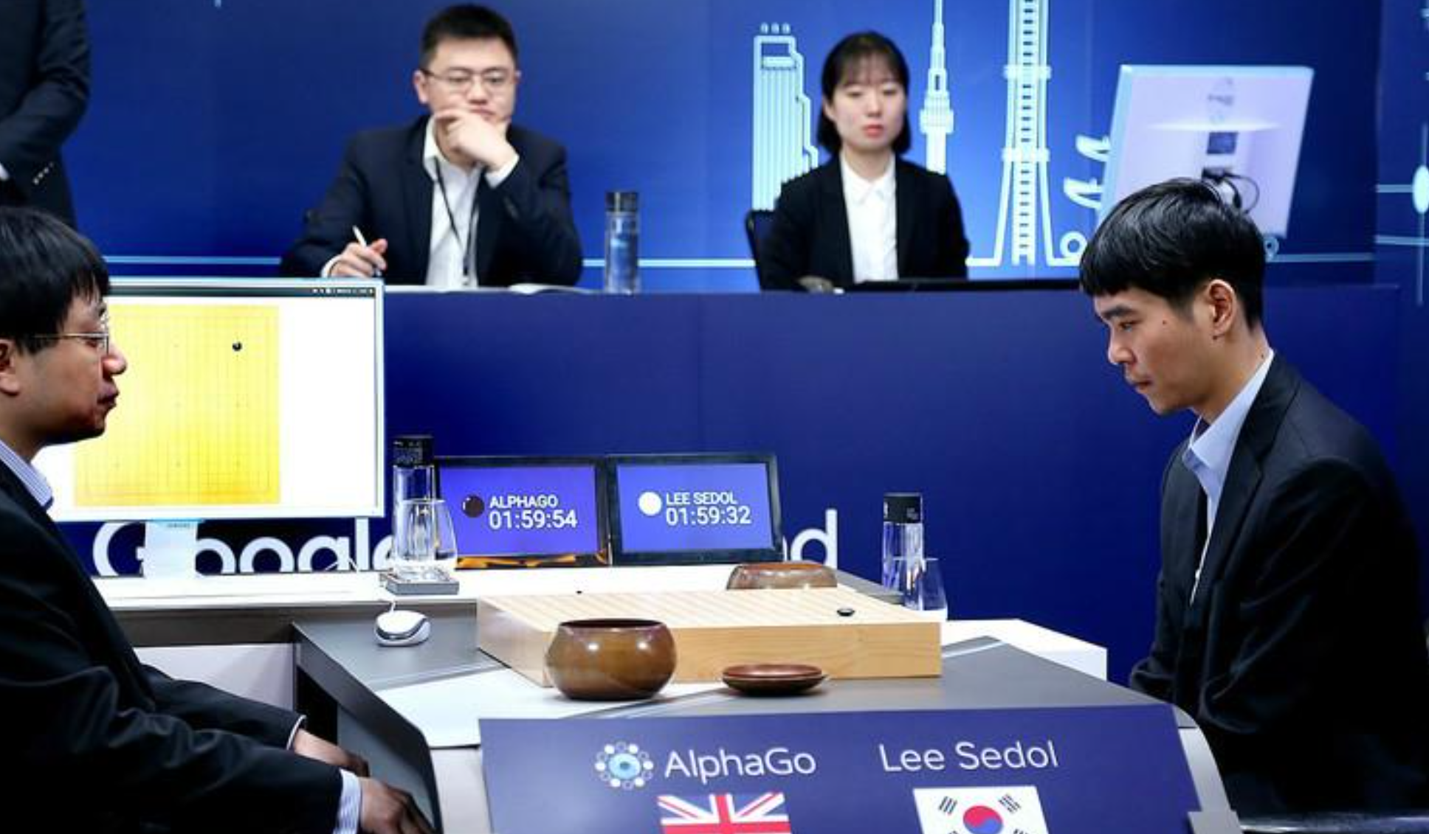
机器学习准备
机器学习分类
(4)强化学习
强化学习，需要对系统和环境进行建模，通过系统与外界环境进行不断的交互，并且获得反馈，修正机器学习模型
强化学习针对流程中不断需要推理的场景，比如自动驾驶、下棋等
战胜李世石和柯洁的Alpha GO，采用了最新的深度学习技术，并且结合了强化学习，表现出强大的学习能力

Slide 37
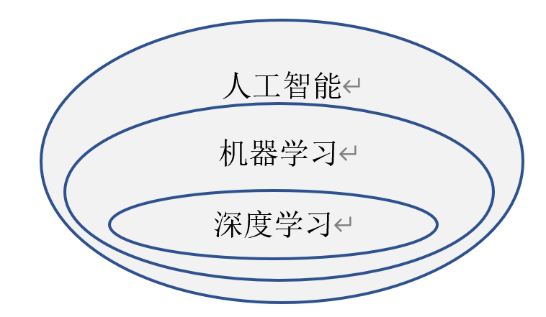
机器学习准备
深度学习
是采用更深层次的人工神经网络进行学习的一类技术的总称
深度学习是机器学习的一个子类
人工智能、机器学习和深度学习的关系如图所示
需要注意的是，深度学习不是与分类、回归、聚类、降维并列的概念，深度学习技术可以用于分类、回归、聚类、降维等

Slide 38
机器学习准备
统计分析和机器学习的关系
基于统计学方法建立的模型，具有逻辑上的美感，表现为一个或者一组数学方程
它具有简洁的形式，可以解释、可以理解，为进一步推导和应用提供了很大的方便
但是，统计学模型也有一些劣势
比如，很多金融计量模型做了很多重要的假设，包括平稳性假设、正态分布假设、线性假设等
很多时候，这是不符合实际情况的；比如，实际的金融时间序列数据，具有信噪比低、非平稳、非正态、非线性等特点，使得模型构建非常困难
统计学方法的另外一个缺点，是模型一般反映了时间序列的总体特征，对序列的局部、细节的特征，很难进行表现

Slide 39
机器学习准备
统计分析和机器学习的关系
机器学习(包括数据挖掘)的方法，是基于数据驱动(Data Driven)的方法，它可以寻找数据里面蕴含的模式，是基于归纳推理的思想方法
如果从数据发现一些规则或者规律，那是因为有足够多的数据支持这些规则和规律，但是往往缺乏足够的理论基础
有时候，由于一些因素的干扰，数据中可能会存在假规则、或者假的相关性。
当然，有时候数据挖掘和机器学习方法，能够从数据中发现新的知识，给我们以惊喜，这一点非常重要
数据挖掘和机器学习方法，无需事先给定一些假定条件，包括正态假设、平稳假设、线性假设等

Slide 40
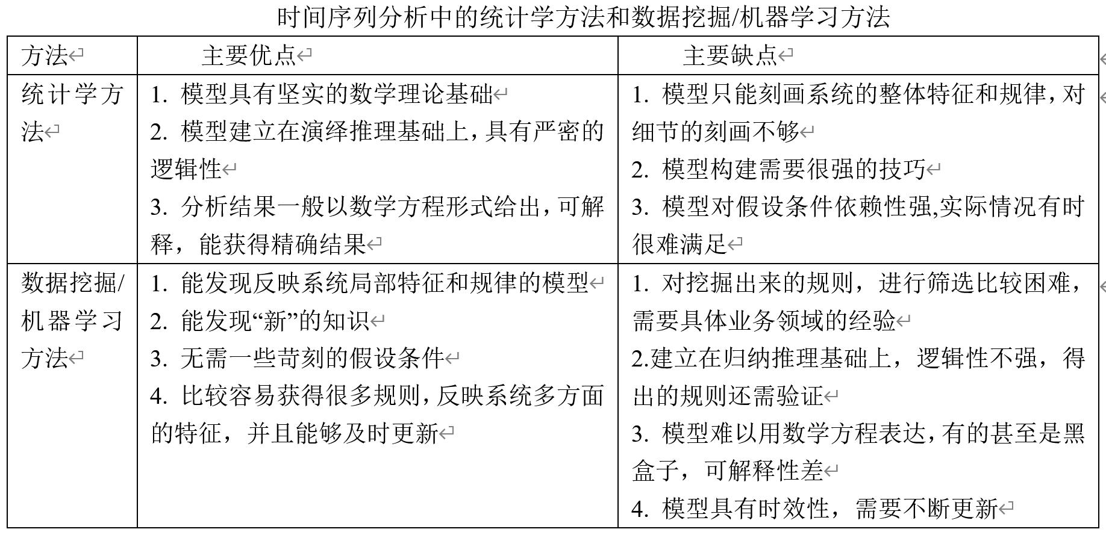
机器学习准备
统计分析和机器学习的对比

Slide 41
机器学习准备

